Slide 1
软件工程
能力成熟度模型 CMMI简介

Slide 2
什么是CMM
CMM = Capability Maturity Model (for Software)能力成熟度模型
用于评价软件机构的软件过程能力的成熟度的模型
1986年卡耐基-梅隆大学的软件工程研究所在国防部的支持下开发
指导软件机构对软件开发和维护的过程进行控制

Slide 3
CMM的历史
1986年11月，软件工程研究所在Mitre公司的帮助下开展研究
1987年提出了过程成熟度框架
1991年演化为 Capability Maturity Model for Software (CMM) 1.0
1993年CMM 1.1
2000年升级为 CMMI (Capability Maturity Model Integration)

Slide 4
不成熟的软件机构
软件过程由参与者和管理层在项目过程的即兴发挥，即便有规定的软件过程，也并不遵守和实施
反应是被动的，管理层主要精力花在应对各种危机（被形象的称为救火）
工程延期和预算超支是家常便饭，因为其完全基于不现实的估计
当不得不面对硬性的截止日期时，为赶时间而牺牲质量

Slide 5
不成熟的软件机构
缺乏一个客观的目标，对软件产品质量和解决产品和过程问题的客观基础。产品质量很难预测
当进度滞后时，质量保证和增强的措施比如评审，测试等等被削减甚至取消

Slide 6
成熟的软件机构
整个机构范围内拥有管理软件开发维护过程的能力
软件过程在现有人员和核心的员工能充分交流，工作活动按照预定过程进行
实际工作确实是按照既定的过程实施的
在必要时这些既定过程可以在基于试验和成本效益分析的基础上被改进
整个过程有关人员的分工和责任明确

Slide 7
成熟的软件机构
管理层监控软件产品质量和生产过程
有客观的、定量的基础判断软件质量和分析存在的问题
根据以往经验对进度和预算进行客观的和现实的估计，通常能在预算范围内按期完成
能够始终一致的遵照规范的过程，因为所有人员都理解这样做的必要性，并且存在相应的基础设施来支持过程实施

Slide 8
什么是软件过程?
人们用来开发和维护软件及相关产品而采取的一系列活动、方法、实践和转变。随着软件机构的成熟，过程变得更明确，更加一致的得到实施
过程能力(Capability)
过程表现(Performance)
过程成熟度(Maturity)

Slide 9
过程成熟度等级
软件过程的改进基于许多小的，渐进的步骤的持续过程，而不是跨越式革新
CMM 模型提供了一个框架，将持续过程改进的步骤分为五个成熟度等级

Slide 10
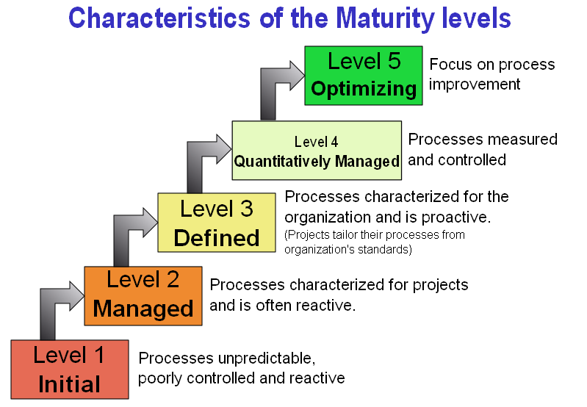
五个等级

Slide 11
初始级(initial level)
机构不能提供一个稳定的软件开发和维护的环境
经常难以兑现承诺完成的任务,因而导致一系列危机. 一旦遇到危机就会手忙脚乱,抛弃原来的规程
项目的成功依赖于一个优秀的经理和有经验的开发团队.一旦这些个人离开, 就回到混乱状态

Slide 12
可管理级(managed level)
制定了管理软件项目的制度和保证实施的规程
对新项目的管理和计划基于以前的类似项目的经验
通过对单个的项目逐一建立起基本的过程管理, 增强了过程能力

Slide 13
可管理级(managed level)
安装了基本的软件管理控制
基于以前项目的结果和当前项目的需求,能作出现实的估计
项目经理跟踪成本、工期和功能,一旦有问题能及时发现
产品跟需求的一致性得到控制
定义了软件项目标准,而且能保证得到执行

Slide 14
Defined 级
整个机构范围内制定了软件开发和维护的标准过程, 包括软件工程和管理过程. 该过程称之为标准软件过程. 建立了帮助管理人员和技术人员有效工作的过程.
有专门的小组来负责软件工程过程
整个机构范围内的培训活动来保证大家来理解

Slide 15
Defined 级
具体项目根据标准软件过程开发出具体的软件过程, 来反映具体项目的特殊性. 这个被裁剪过的过程称之为该项目的”defined”软件过程. 该过程包含有一系列整合的明确的软件和管理过程
由于软件过程非常明确, 管理层很容易看到各个项目的技术进度

Slide 16
Quantitatively Managed 已量化管理
软件机构对软件产品和过程的质量设立了定量的指标. 并且在机构范围内对所有项目的重要过程活动的生产率和质量都进行测量
整个机构建立了统一的数据库来收集和分析从项目过程来的数据。这些测量数据建立起了评价软件过程和产品的定量基础

Slide 17
Quantitatively Managed 已量化管理
项目实现对产品和过程的控制过程表现的不确定度落入可接受的定量范围之中
系统性的偏离可以从随机的涨落之中区分出来

Slide 18
优化级(optimizing level)
整个机构注意于持续的过程改进工作
机构能够识别过程的优势和不足,以便防止缺陷
软件过程的有效性数据被用来分析新技术的引入给机构的软件过程带来的变化的成本效益分析。软件工程的创新技术能够被识别并转化为过程的一部分

Slide 19
优化级(optimizing level)
能够分析缺陷并确定原因, 从而防止再次发生, 一个项目的教训能够被其他项目吸取
重复工作所造成的浪费不可接受,持续的改进工作过程以消除产生的原因, 防止这种浪费的产生

Slide 20
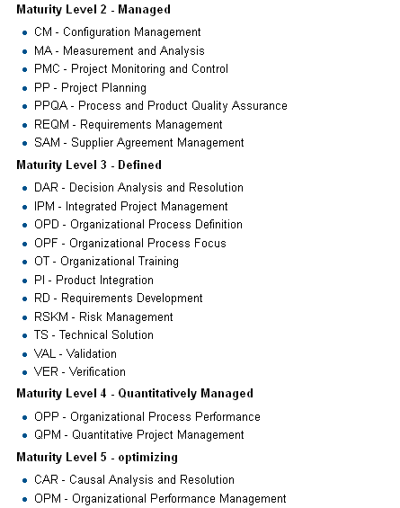
CMMI core process 核心过程

Slide 21
关于课程反馈
教学内容方面：你认为哪些应当增强、哪些应当简略、哪些应该增加、哪些应该略去
内容组织方面：哪些应该提前、哪些应该置后、哪些应该组织到一起、哪些单独分列
设施提供方面：各种工具比如版本管理等，是否应该有教师提供配置安装后的机器供大家使用，还是应当由学生自己完成。
其它方面，你认为需要反馈的

